Slide 1
Конкурс «Самый классный классный 2021»
ВНИМАНИЕ: ОПЫТ!
Методическая копилка
ТЮШИНОЙ Е.Н.
МОУ ОДОЕВСКАЯ средняя школа

Slide 2
Я – классный руководитель
Судьба мне подарила 3 выпуска.
Я брала за руку маленьких несмышленышей, вела за собой в класс, сажала за парту и отправлялась вместе с ними в страну знаний, добра, чести, любви. И выпускала их в жизнь - на голову, а то и на две, выше меня - парней и красивых и обаятельных девушек.

Slide 3
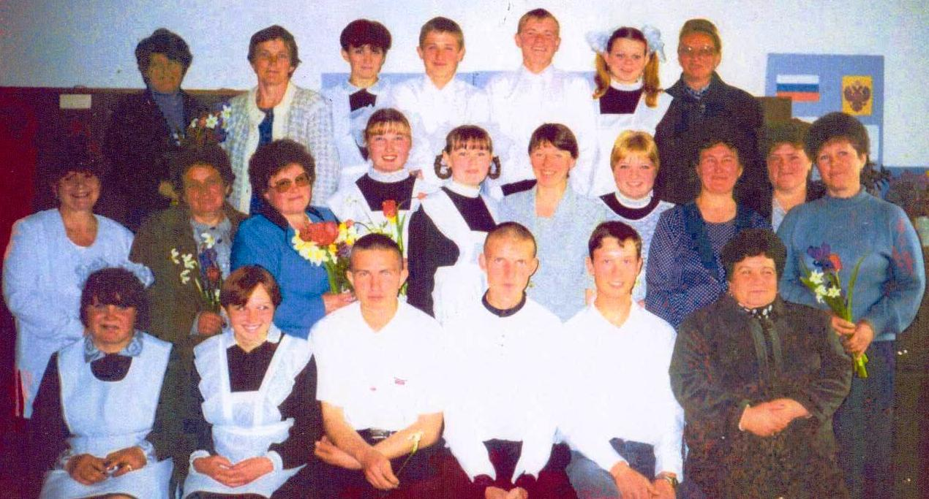
Вот они, мои взрослые дети…
2002 год

Slide 4
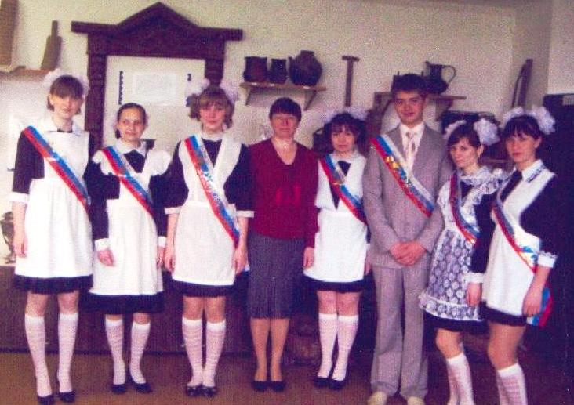
Вот они, мои взрослые дети…
2009 год

Slide 5
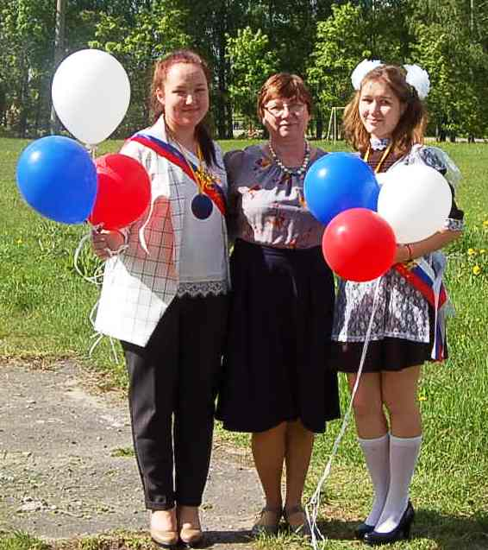
Вот они, мои взрослые дети…
2019 год

Slide 6
Все дело в коллективе
Каждый, кто вкладывает душу в работу с классом, знает по опыту, что без сплоченного коллектива невозможно не только успешно решать педагогические задачи, но и просто совместно проживать все радости и горести, которые неизбежны в школьной жизни.

Slide 7
Инвестировать в будущее
Если у вас получится объединить детей, то классное руководство станет интересным делом и даже определенной инвестицией в будущее. Все благодарные ученики вырастут и станут специалистами в своем деле — тогда у вас будет на кого опереться в разных жизненных ситуациях. Конечно, важно не только создать, но и развивать коллектив.

Slide 8
Главное – деятельность!
Развитие и сплочение коллектива происходит в ходе совместной целенаправленной деятельности школьников. Именно разнообразная социально значимая деятельность создает особый эмоциональный настрой, «мажорный тон» в коллективе, дружеское единение его членов.

Slide 9
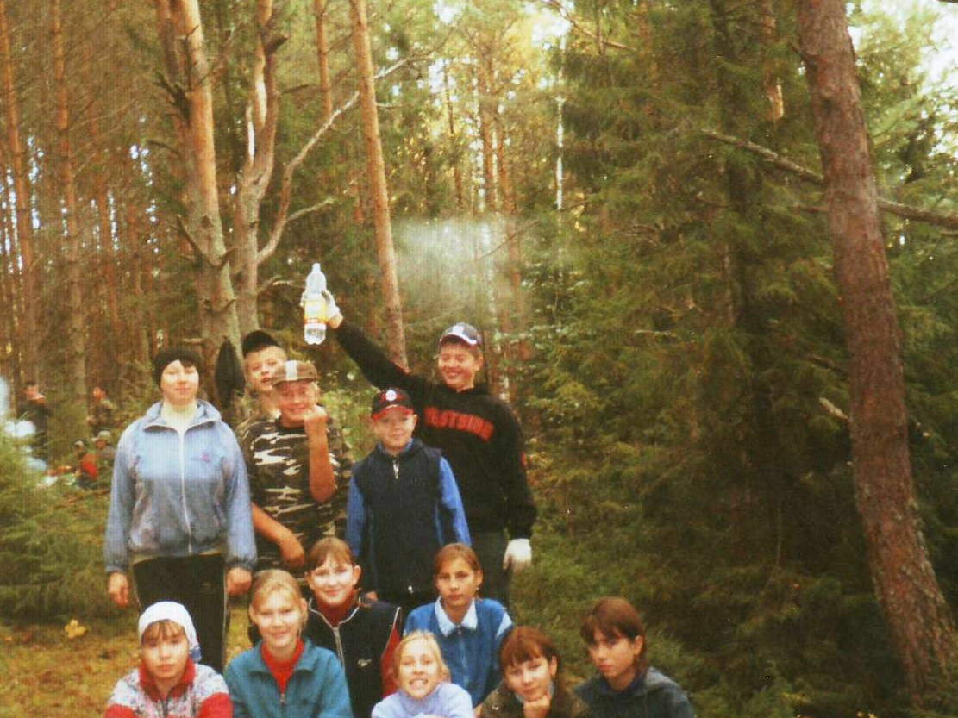
В походе

Slide 10
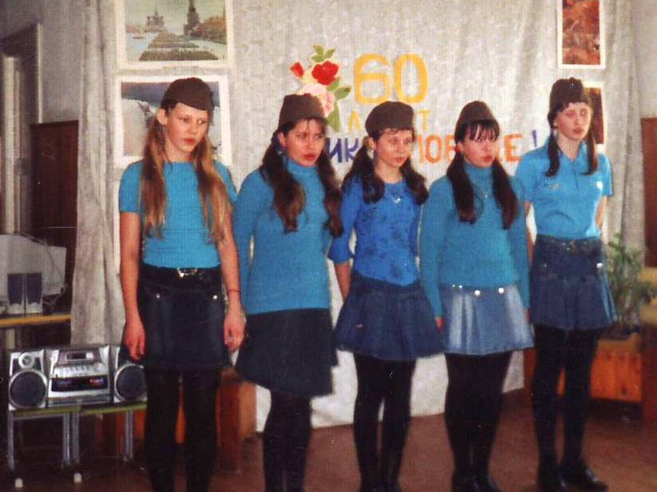
Выступление на концерте к 60-летию Победы

Slide 11
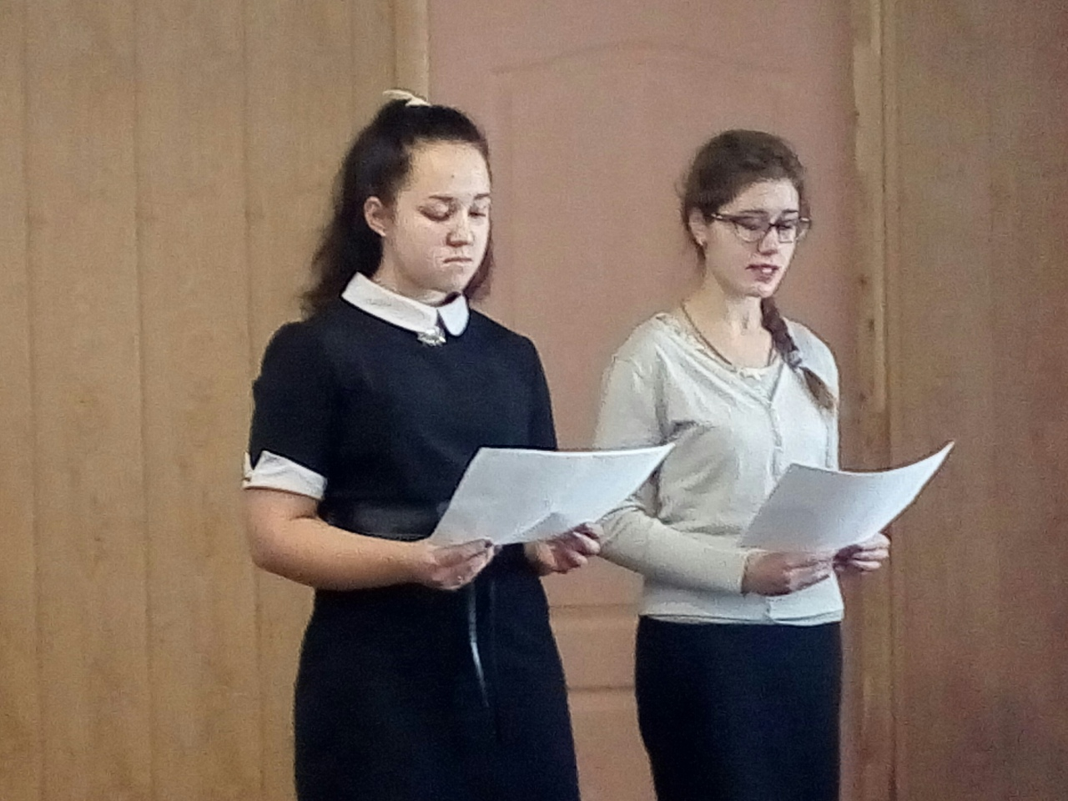
Участие в конкурсе на лучшее добровольческое объединение,
Кострома, 2018

Slide 12
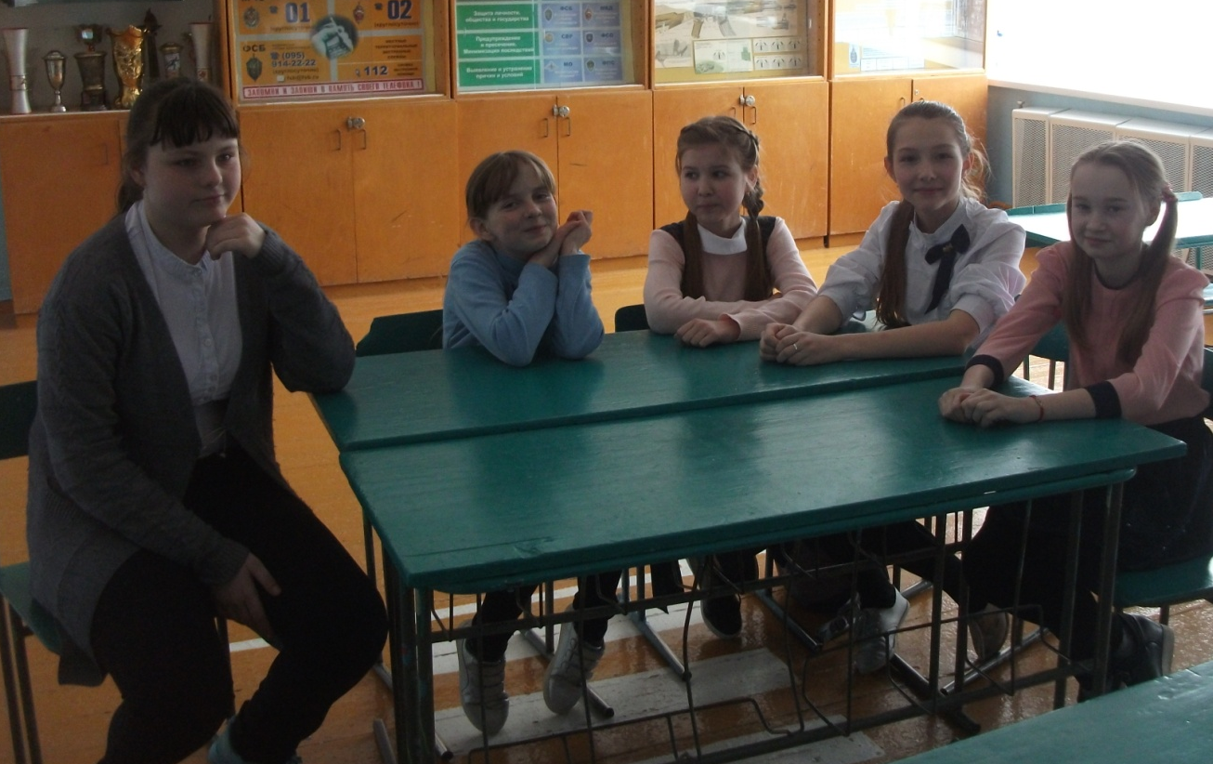
Участие в игре «Умники и умницы»

Slide 13
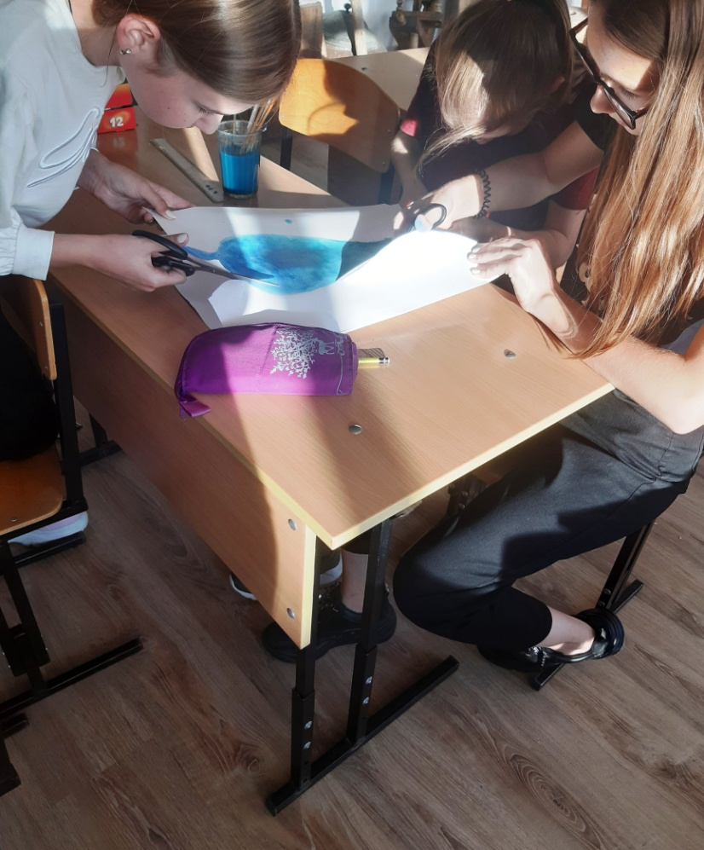
Участие в творческом конкурсе

Slide 14
Принципы работы
Очень здорово, если классный руководитель, начиная работать с классным коллективом, может рассказать ребятам о принципах своего общения с ними, а также о своих бывших учениках, о том, как строились отношения в коллективе, о тех традициях и обычаях, которые существовали в классе.

Slide 15
Принципы работы
Начиная работать с классным коллективом, необходимо задать учащимся вопросы, ответы на которые дадут возможность создать в классе систему традиций и ценностей.
Каким, по твоему мнению, должен быть дружный класс?
Как сделать так, чтобы класс стал дружным?
Какие традиции уже есть в вашем классе?
Назовите свои «можно» и «нельзя» в классе.

Slide 16
Классные традиции
Ничто так не укрепляет коллектив, как традиция. Традиции класса положительно влияют на формирование мировоззрения и мироощущения ребенка. Они способны творить чудеса.
Наши традиции:
поздравление именинников
украшение класса к Новому году
подарки на 23 февраля и 8 марта
чаепития

Slide 17
Несколько советов из личной практики
1. Будьте авторитетом
Современные дети не уважают только за то, что вы старше или потому что вы учитель. Они уважают людей, имеющих свое мнение, интересную жизнь вне школы, обладающих чувством юмора и плюс ко всему прекрасно владеющих своей профессией. Станьте для них таким человеком.

Slide 18
Несколько советов из личной практики
2. «Да» ошибкам
Никогда не ругайте за ошибки. Это отбивает охоту двигаться вперед, рождает неуверенность. Учите ребят делать правильные выводы из неудач. Это очень полезный опыт. Перевод ошибки со знака «минус» на знак «плюс» очень сильно влияет на атмосферу в коллективе.

Slide 19
Несколько советов из личной практики
3. «Нет» фамилиям
Называйте учеников по именам. Собственное имя ласкает слух, располагает к учителю. Подобный стиль общения с учениками дает им хороший пример для общения друг с другом. Уважительное обращение ребят к одноклассникам будет способствовать укреплению коллектива.

Slide 20
Несколько советов из личной практики
4. Конфликты – во благо
Используйте конфликты как способ укрепления взаимоотношений. Научите ребят находить в каждом положительные стороны, а не акцентируйте на недостатках. Демонстрируйте свое отрицательное отношение к доносам, сплетням, бойкотам. Выращивайте в учениках доверие друг к другу как основу крепкого коллектива.

Slide 21
Несколько советов из личной практики
5. Оценка не отражает истинного лица
Забудьте об оценках в журнале в процессе общения с учениками. Не вспоминайте о них никогда и не попрекайте ими. Вы общаетесь прежде всего с человеком. Душевная близость в коллективе — неотъемлемая его составляющая.

Slide 22
Несколько советов из личной практики
6. Забудьте, что вы учитель
Коллектив — это группа единомышленников. В хорошем коллективе при разных социальных статусах по - человечески все равны. Забудьте, что вы учитель, вспомните, что вы человек со своими недостатками, увлечениями и желаниями. Рассказывайте о том, какие книги вы прочитали, какие спектакли и фильмы посмотрели, где побывали.

Slide 23
Несколько советов из личной практики
7. Будьте искренни с ребятами
Не бойтесь показывать свои негативные эмоции — вы имеете на них точно такое же право , как и они. Поверить можно только тому, кто не врет, поэтому делайте то, что говорите. Коллектив создает не учитель и не классный руководитель. Коллектив может создать только человек, которому поверят и с которым пойдут вместе.

Slide 24
Вместо эпилога
Мне большего счастья, чем это – не надо.
Стучи, переполненное до краев,
Для юного племени, школьного класса,
Настежь открытое сердце мое.
И каждый час, и каждую минуту
О чьих - то судьбах вечная забота.
Кусочек сердца отдавать кому - то,
Такая вот она - моя работа!

